Slide 1
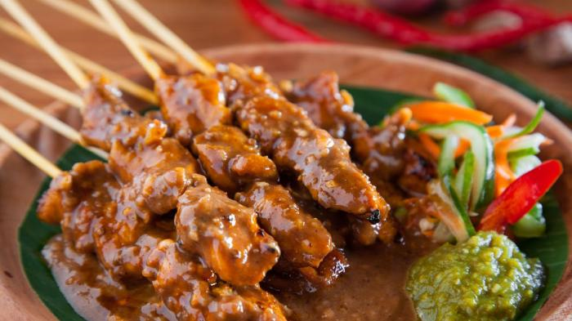
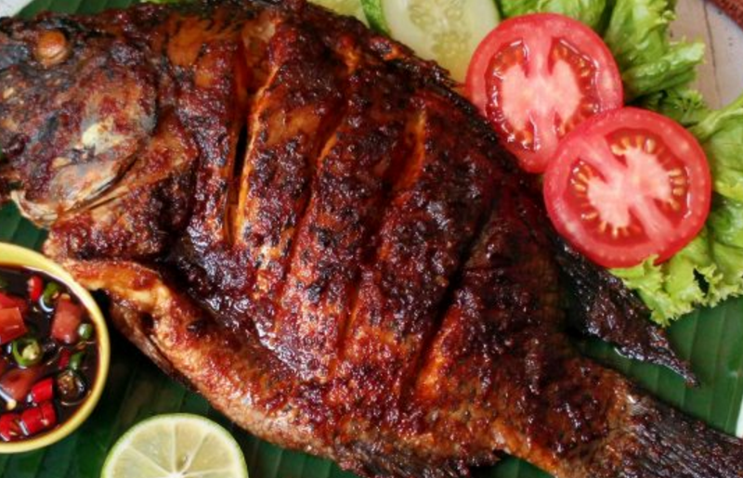
POTENSI EKONOMI KREATIF INDONESIA PADA SEKTOR KULINER
PROF. DR. BUDI EKO SOETJIPTO., M.ED., M.SI
FAKULTAS EKONOMI
UNIVERSITAS NEGERI MALANG
2018

Slide 2
Pengertian Industri Kreatif
Kementerian Perdagangan Indonesia menyatakan bahwa Industri kreatif adalah industri yang berasal dari pemanfaatan kreativitas, keterampilan serta bakat individu untuk menciptakan kesejahteraan serta lapangan pekerjaan dengan menghasilkan dan mengeksploitasi daya kreasi dan daya cipta individu tersebut.

Slide 3
Ekonomi Kreatif
Konsep Ekonomi Kreatif merupakan sebuah konsep ekonomi di era ekonomi baru yang mengintensifkan informasi dan kreativitas dengan mengandalkan ide dan stock of knowledge dari Sumber Daya Manusia (SDM) sebagai faktor produksi utama dalam kegiatan ekonominya.

Slide 4
JENIS-JENIS EKONOMI KREATIF
Periklanan (advertising)
Arsitektur
Pasar Barang Seni
Kerajinan (craft)
Desain
Fesyen (fashion)
Video, Film dan Fotografi
Permainan Interaktif (game)
Musik
Seni Pertunjukan (showbiz)
Penerbitan dan Percetakan
Layanan Komputer dan Piranti Lunak (software)
Televisi & Radio (broadcasting)
Riset dan Pengembangan (R&D)
Kuliner

Slide 5
Tiga sektor ekonomi kreatif yang berkembang pesat
fashion,
kuliner,
crafts (kerajinan tangan).

Slide 6
DESTINASI WISATA KULINER
Bandung bersama empat kota/daerah lainnya yakni Yogyakarta, Solo, Semarang, dan Bali, ditetapkan sebagai destinasi wisata kuliner Indonesia oleh Kementerian Pariwisata. Kedepan, kota-kota itu diharapkan bisa masuk dalam situs warisan dunia UNESCO sehingga makin memberi dampak positif bagi negara.

Slide 7
Menurut Menpar (data tahun 2015), sektor kuliner memberikan kontribusi kepada pendapatan negara sebesar Rp 208,6 triliun dengan rata-rata pertumbuhan sekitar 4,5 persen pada tahun 2013 lalu. Sementara penyerapan tenaga kerja di sektor kuliner ini mencapai 3,7 juta orang dengan rata rata pertumbuhan mencapai 26 persen.

Slide 8
Kuliner adalah hasil olahan yang berupa masakan berupa lauk-pauk dalam makanan sehari hari , panganan maupun minuman. Kuliner tidak terlepas dari kegiatan masak-memasak yang erat kaitannya dengan konsumsi makanan sehari-hari

Slide 9
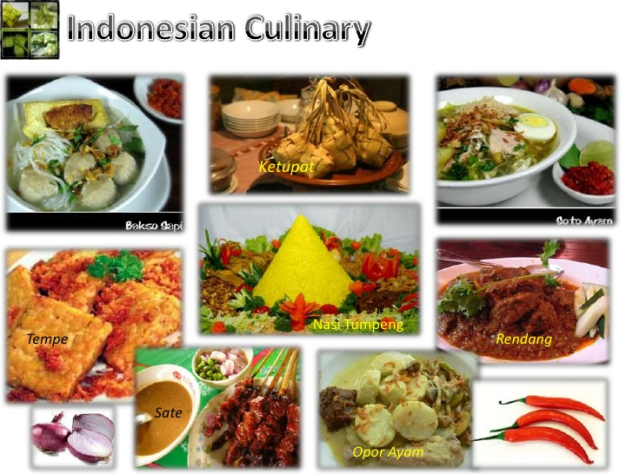

Slide 12
PENGERTIAN WISATA KULINER
wisata kuliner adalah bepergian bersama-sama untuk memperluas wawasan mengenai makanan yang belum kita ketahui atau bisa juga kita sudah mengetahui tetapi memang makanan tersebut membuat kita tertarik untuk mencobanya lagi.

Slide 13
BAHAN DISKUSI
1. Apa kuliner khas dari Bandung, Jakarta, Surabaya, Yogjakarta, Semarang, Bali, Padang, Makasar, Manado, Malang, Solo?
2. Apa kuliner terkenal dari Malaysia, Thailand, India, Cina,Turki?

Slide 14
BAHAN DISKUSI 1. Bisnis kuliner apa yang dapat kamu kembangkan? 2. Bagaimana mengemas bisnis kuliner ini? 3. Media promosi apa yang dapat kemu gunakan untuk memperkenalkan industry kuliner ini? 4. Apa kuliner terkenal dari LN yang kamu ketahui?

Slide 15
Terima kasih

